Slide 1
ĐI ĐỀU VÒNG BÊN TRÁI, VÒNG BÊN PHẢI
GV THỰC HIỆN: Lê Hoàng Duy

Slide 2
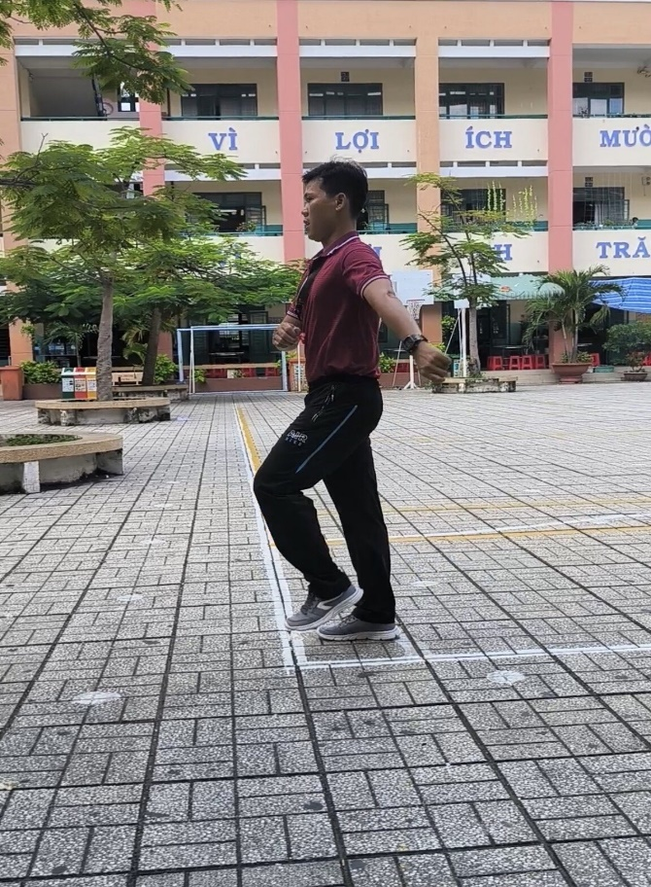
GIÁO VIÊN THỊ PHẠM PHÂN TÍCH ĐỘNG TÁC

Slide 3
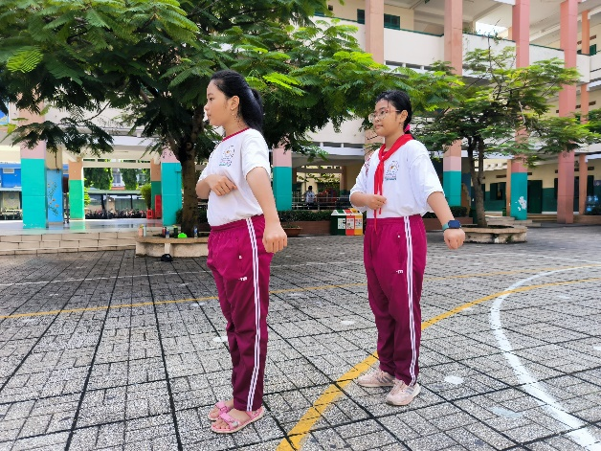
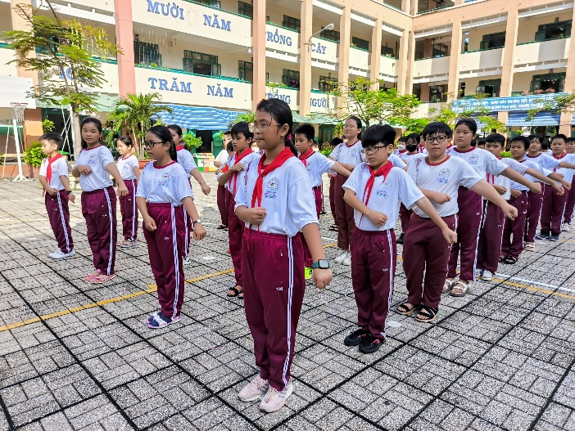
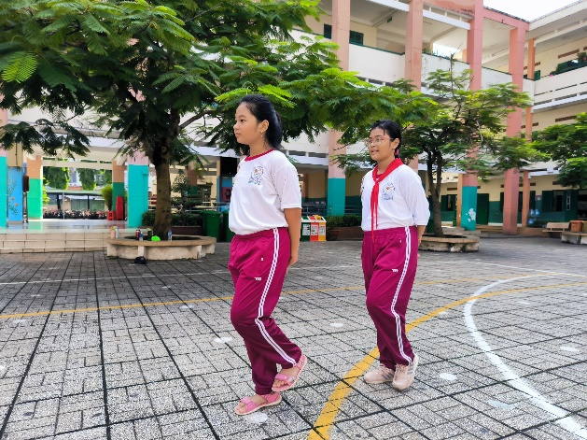
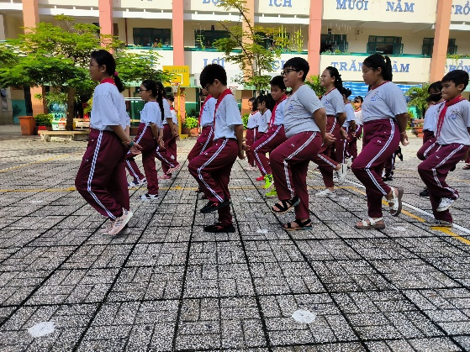
Một số hình ảnh chia nhỏ động tác cho HS tập luyện

Slide 4
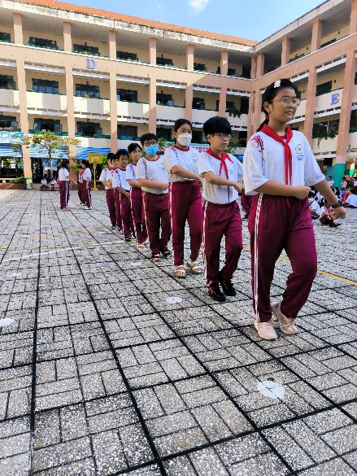
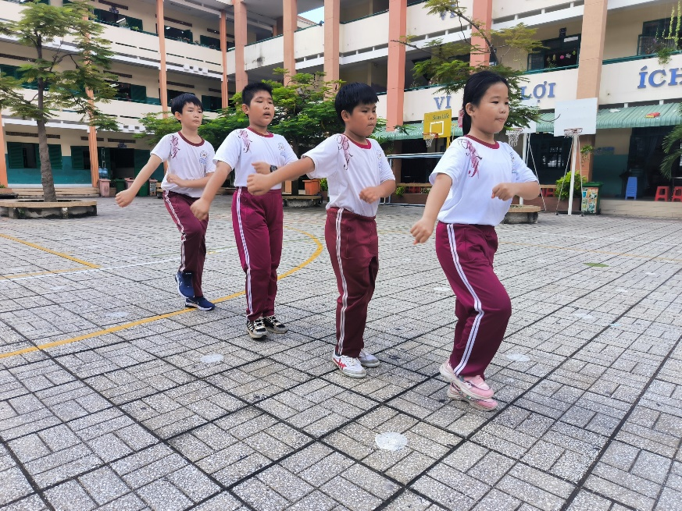
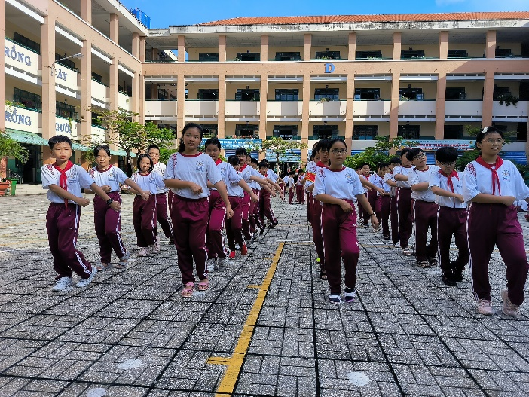
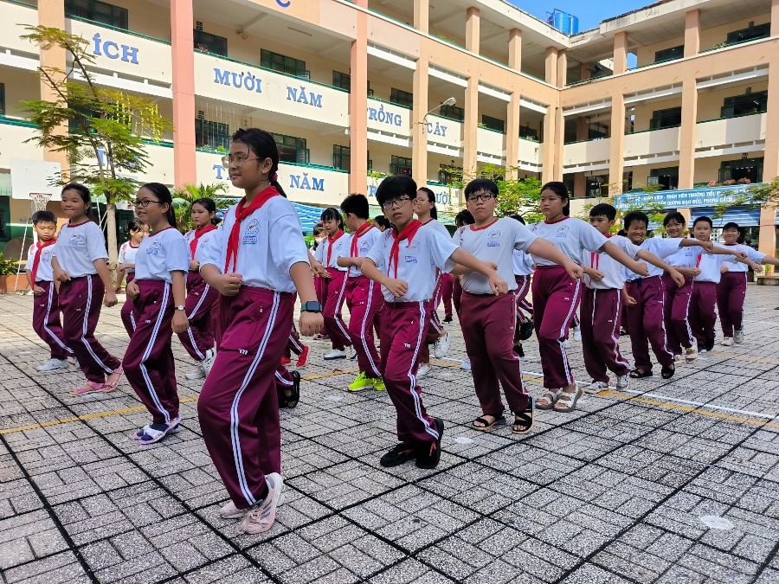

Slide 5
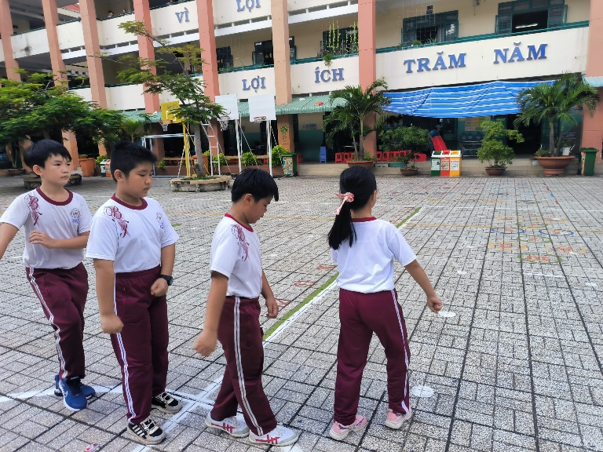
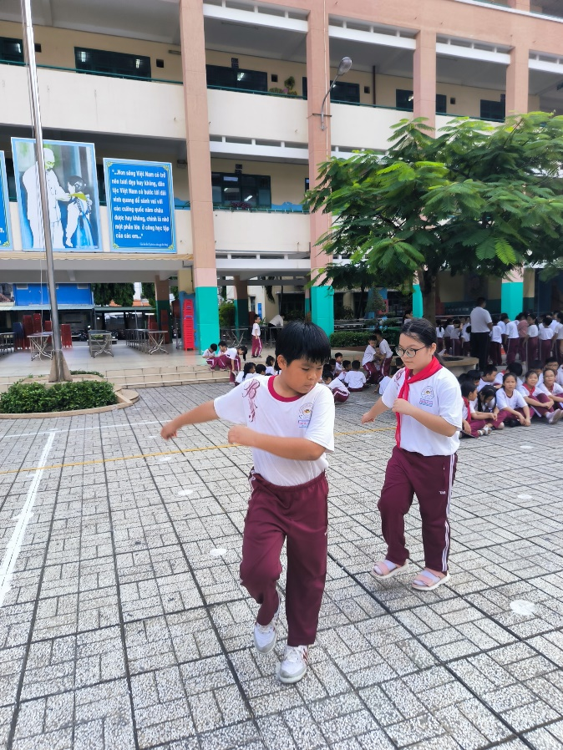
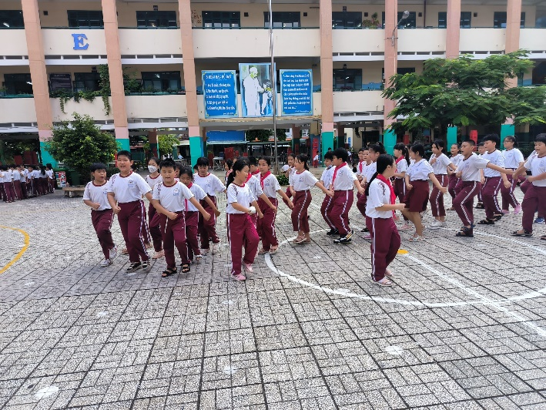
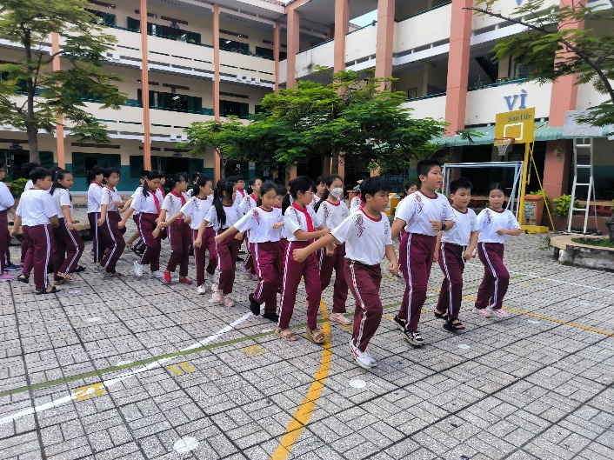

Slide 6
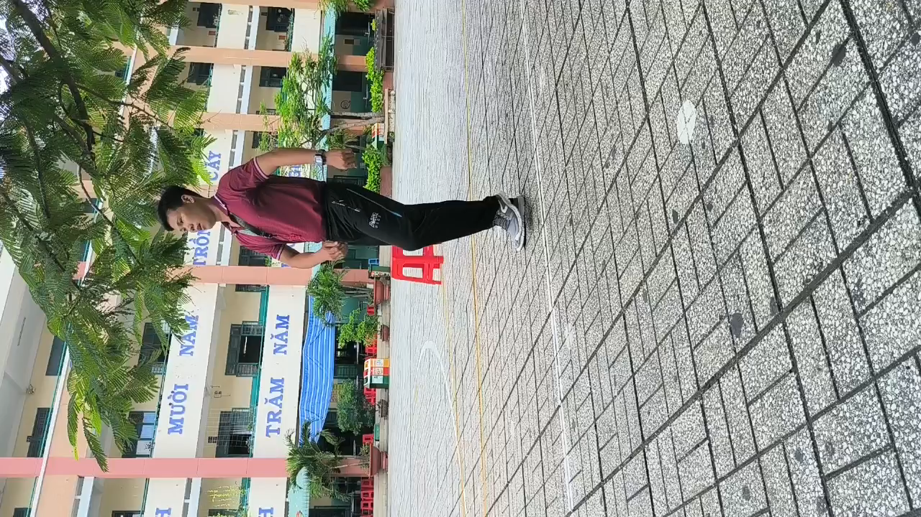
GIÁO VIÊN THỊ PHẠM SỬA SAI CHÂN KHI ĐI ĐỀU

Slide 7
Biện pháp 2
2. Phát huy năng lực học sinh.
a. Mục tiêu:
- Học sinh thể hiện tinh thần đoàn kết, tính kỉ luật, rèn luyện tác phong nhanh nhẹn trong quá trình tập luyện.
- Học sinh thể hiện được khả năng quan sát, khả năng chỉ huy.

Slide 8
Biện pháp 3
3. Tổ chức thi đua biểu diễn giữa các tổ.
a. Mục tiêu
- Học sinh hứng thú, tích cực hơn trong tập luyện.
- Giảm bớt căng thăng, mệt mỏi trong tiết học.

Slide 9
3. Hiệu quả của giải pháp
Các biểu hiện cụ thể được quan sát ở nội dung đi đều vòng bên trái, đi đều vòng phải của đội hình đội ngũ. | Mức đạt được
 | HS thực hiện tốt | % | HS hoàn thành | % | HS chưa hoàn thành | %
 | 90 | 39,1 | 100 | 43,5 | 40 | 17,4

Slide 10
CẢM ƠN
Quý thầy cô đã lắng nghe!

